Slide 1
2021;
PPTX;
ML.NET://
Machine Learning för C#

Slide 2


ML.NET demokratiserar Machine Learning genom att öppna dörrarna för .NET utvecklare som har utvecklat line of business applikationer
för bolag, hemsidor, applikationer. Som gör det lätt för utvecklare som inte behöver veta hur algoritmer fungerar på djupet.
För att konsumera en modell som tar bort barriären för påbörja
införandet utav Machine Learning utan special kompetens.
I flesta fall räcket det för att veta utvecklare hur man använder en
Algoritm och hur man mäter den effektivt.
Att man kan klara sig utan att veta allt som händer under motorhuven, och inte
behöva lära sig avancerad matematik, eller annat programmerings språk som Python.
Nu finns även AutoML som kan hjälpa plocka fram den bästa träningsmetoden för
modeller samt även hitta inställningarna för att optimera modellen.
Demokratisera AI
ML.NET
ML For Everyone!
AI For Everyone!
Keep $$$$ down!

Slide 3

Strategi för veckan
Målet för veckan är att alla ska dels få en uppfattning om vilka användingsområden som finns. Men också att alla ska hänga med och få förståelese över tekniken bakom!
11-15 Januari
11 Januari
12 Januari
13 Januari
Introduktion & Installation
Classification & Linear Regression
Clustering
Product Recommendation
Visual Studio 2019 ML.NET
Supervised Learning
Unsupervised Learning
14 Januari
15 Januari
NLP & AutoML
TensorFlow
Supervised Learning
Deep Learning /
Neural Networks

Slide 4


Om ML.NET
Används utav Microsoft Interna produkter som
Windows, Bing, Azure Machine Learning Studio.
Gratis, Öppen källkod, Cross Platform
Körs på .NET .NET Core (Windows, MacOS, Linux)
Stödjer Regression, Klassificering, Anomaly Detection, Klustering och mer
Läs mer på https://github.com/dotnet/machinelearning
3
Modulerbar med extenstions för support till Open Neural Network Exchange (ONNX) för inladdning utav tränade Neurala Nätverk
Byggt för snabbhet, stora dataset, och parallela processer
Softronic
2021

Slide 5
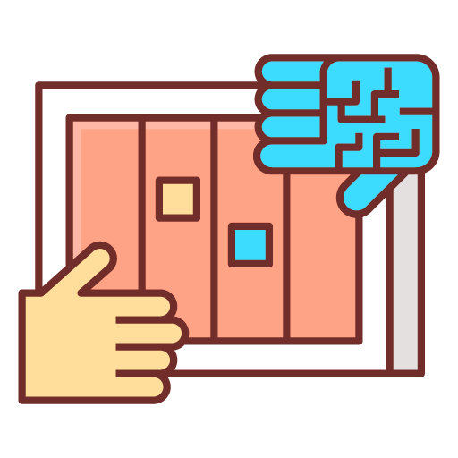
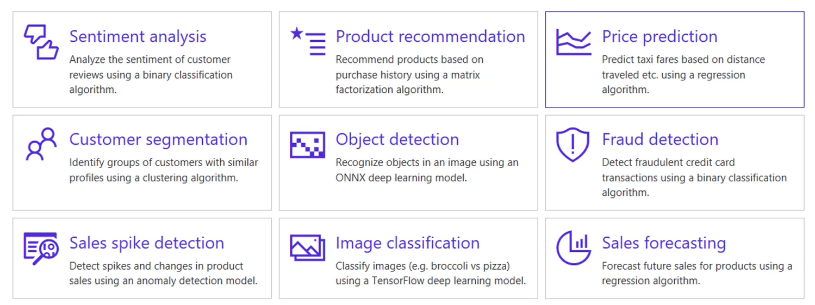
<5/>
ML.NET
Vilka Machine Learning metoder finns för ML.NET ?
Supervised Learning
Unsupervised Learning
Anomaly Detection
Time Series Forecasting
Natural Language Processing

Slide 6
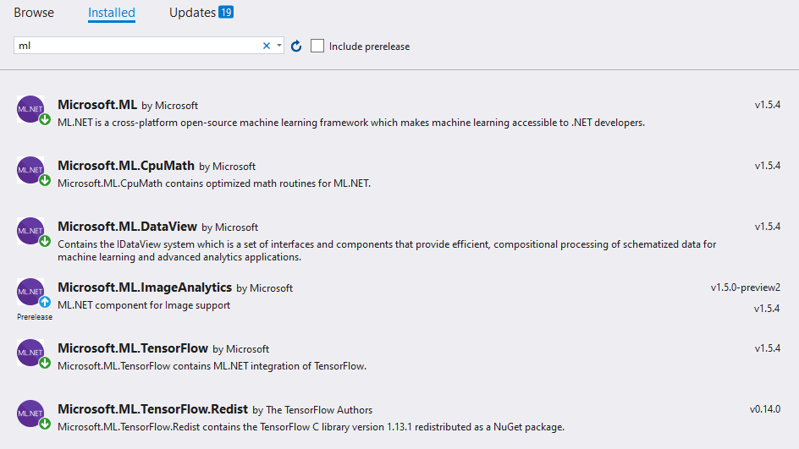

Vad behöver vi ?
Visual Studio 2019
.NET Core 3
Samt Microsoft.ML paketen
Development
There's no one "best" programming language, and once you've learned one.

Slide 7
Passa på installera ML.NET Model Builder
https://marketplace.visualstudio.com/items?itemName=MLNET.07

Slide 8

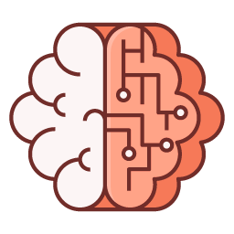

<8/>
Programmerings exempel för att föra din kod till produktion.
Programmera konkreta real-world case för att få användning till vardagen!
using Microsoft.ML;
using Microsoft.ML.AutoML;
using Microsoft.ML.Data;
using System;
Learn by
Doing://

Slide 9

mrmarten/stmlnetclass (github.com)
GitHub Repo
git
push
git
pull

Slide 10
if(powerpoint==“boring” && mlcodeexamples==“morefun” ) {
/* let’break with some examples*/
break;
}

Slide 11

//-
Supervised Learning
Classification
Linear Regression
https://kaggle.com
Download Dataset
Softronic
2021

Slide 12
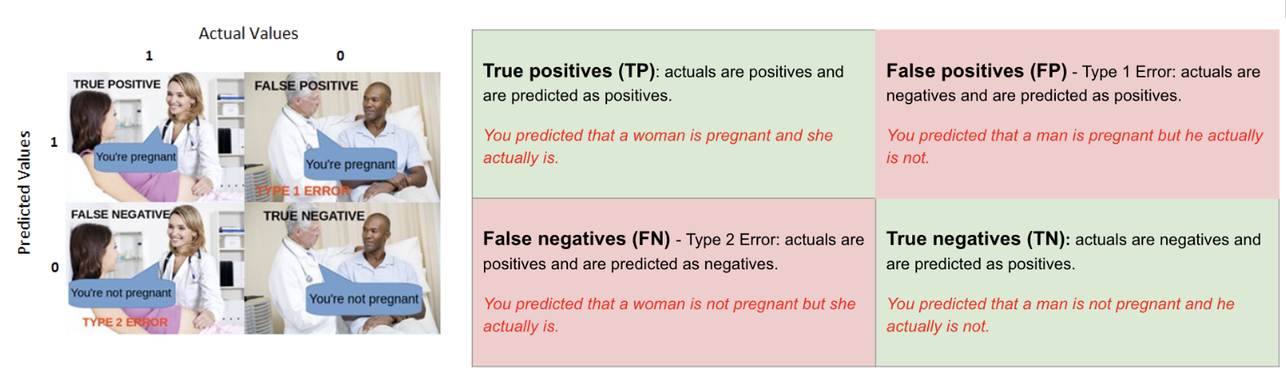

Mätinstrument för modell till Classfication – Confusion Matrix
Exempel 1

Slide 13
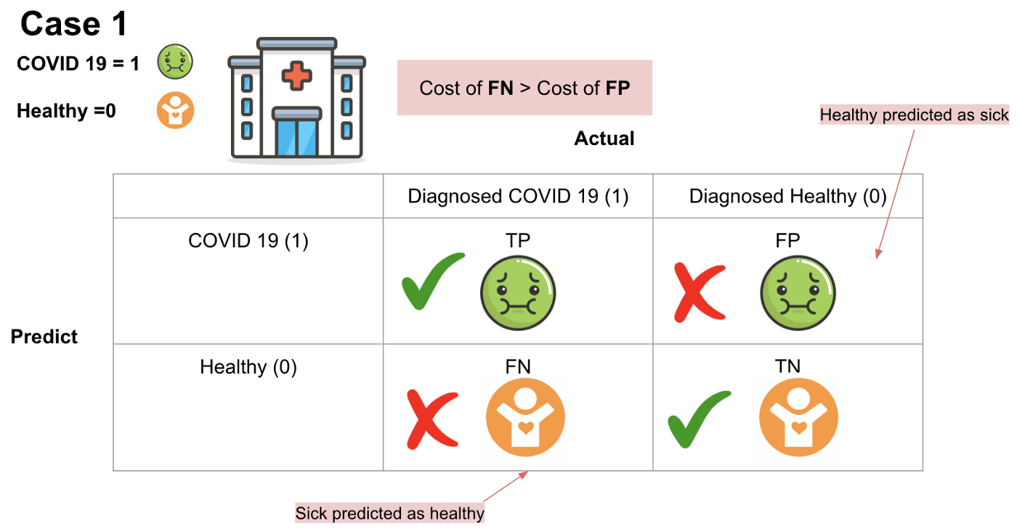
Mätinstrument för modell till Classfication – Confusion Matrix
Exempel 2

Slide 14
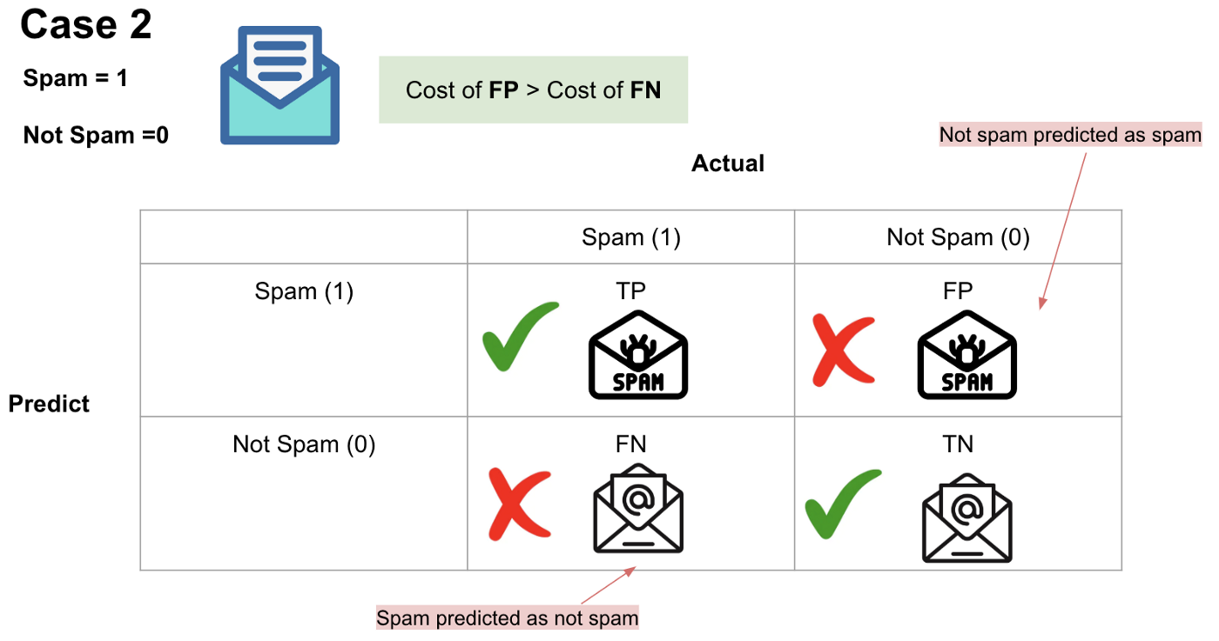
Mätinstrument för modell till Classfication – Confusion Matrix
Exempel 3

Slide 15
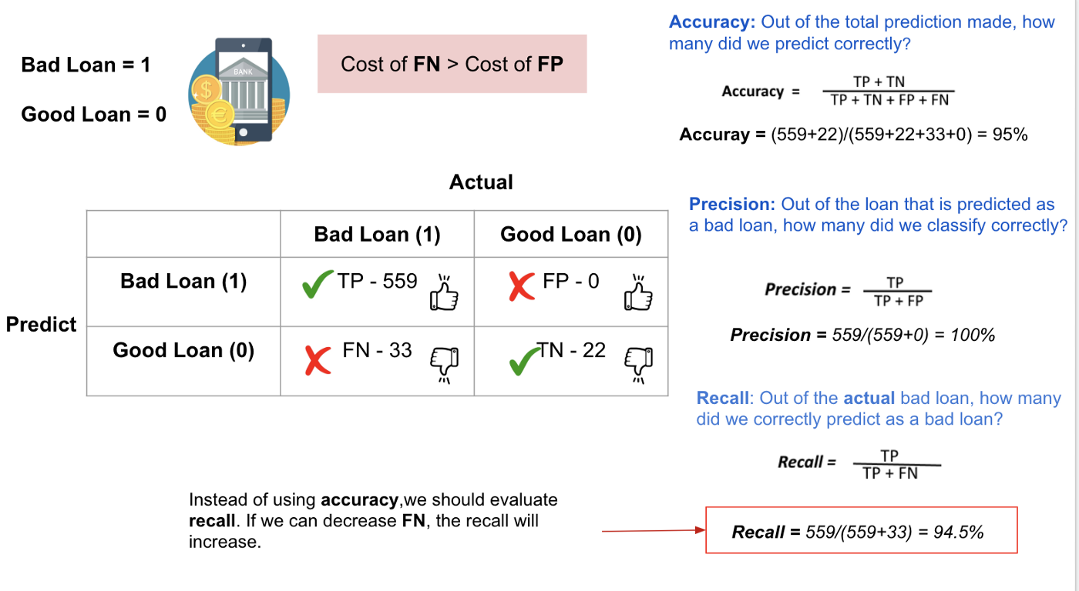
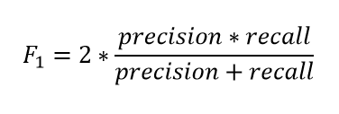
F1 - Mäter värden som tillges från en poäng som balanseras utav från både precisionen och recall i ett värde. En bra F1 poäng betyder att du har lågt med falska positiva och lågt falska negativa, så du kan enkelt identifiera riktiga hot och inte lägga tid på
”falska alarm”. En F1 poäng är perfekt då den har ett värde utav 1 och är ett totalt misslyckande när värdet är 0.
Exempel 4

Slide 16
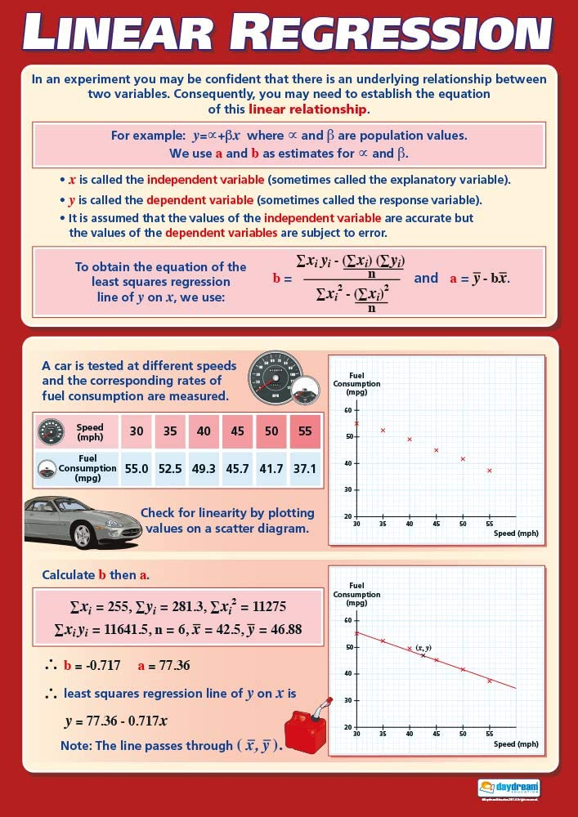

Linear
regression
Option
development

Slide 17
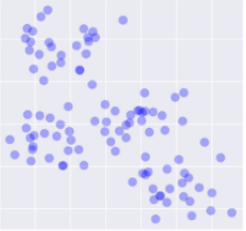
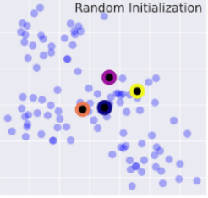
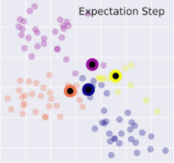
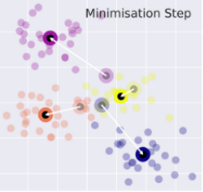
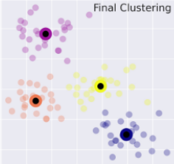
K-Means Clustering - Steg
Steg 1
Steg 2
Steg 3
Klustret gör 4 grupper
Klustret gör 4
slumpmässiga datapunkter
Alla data punkter
kopplas till det närmaste klustret
Steg 4
Steg 5
Alla stegen
Animerade I ordning
Repetera och
Optimera tills det stagnerat
Flytta centrum till mitten utav gruppen

Slide 18
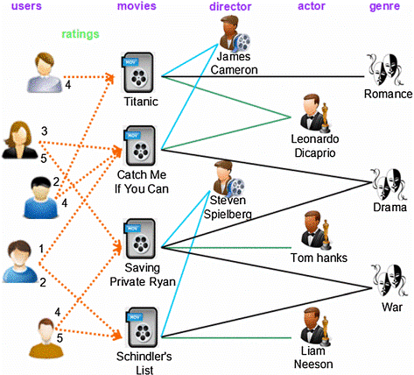
Hur fungerar Matrix Factorization
1
1
4
2
1
2
User Matrix 1
1
1
3
User Matrix 2
2
3
4
1
2
1
2
2
4
Vår algoritm kommer träna på vårat data och bygga en matris utav mönster från ex, användarbetyg, och under prediktionen så kommer försök att göras för att hitta andra användare med liknande betygsättning baserat på datat vi tillhåller. Att vi får förslag på matchningar som det inte finns någon tidigare data på. Algoritmen förbättras för användare eftersom mer data fylls på och mönster kan lättare skapas.
Musik rekommendationer
Produkt rekommendationer
Film rekommendationer
Bok rekommendationer

